Slide 1
Неврозы. Причины развития неврозов у школьников. Профилактика неврозов.

Slide 2
Неврозы — это временные функциональные заболевания нервной системы, вызванные срывом основных нервных процессов — возбуждения и торможения.

Slide 3
ЗНАЧИМОСТЬ ПРОБЛЕМЫ
По данным НИИ гигиены и охраны здоровья детей и подростков: «За время обучения в школе уровень здоровья школьников снижается в 4-5 раз. Практически здоровыми оканчивают школу 2-4%. Отмечается высокая зависимость роста отклонений в здоровье от объема и интенсивности учебной нагрузки».

Slide 4
АКТУАЛЬНОСТЬ ПРОБЛЕМЫ
Время обучения в образовательном учреждении совпадает с периодом роста и развития ребенка, когда организм наиболее чувствителен к воздействию благоприятных и неблагоприятных условий окружающей среды. Организм ребенка испытывает большие нагрузки, что обусловлено сочетанием его интенсивного развития и необходимостью осваивать постоянно усложняющиеся образовательные программы
[Кучма В. Р., Сухарева Л. М., Степанова М. И. Гигиенические проблемы школьных инноваций. Научный центр здоровья детей РАМН, 2009. 240 с.].

Slide 5
Неблагоприятно влияют на здоровье учащихся и несоответствие методик и технологий обучения возрастным и индивидуальным особенностям, стрессовая педагогическая тактика и, что особенно печально, недостаточность знаний педагогов и родителей в вопросах охраны здоровья.
Не менее актуальной проблемой является отсутствие своевременной коррекции отклонений в состоянии здоровья.
[Кучма В. Р.Медико-профилактические основы обучения и воспитания детей: руководство для медицинских и педагогических работников образовательных и лечебно-профилактических учреждений, санитарно-эпидемиологическойслужбы. М.: ГЭОТАР-Медиа, 2005. 528 с.
Кучма В. Р., Сухарева Л. М., Рапопорт И. К. Изменение показателей заболеваемости школьников в процессе завершения общего образования // Материалы I Конгресса Российского общества школьной и университетской медицины и здоровья. Москва, 2008. С. 94-95.].

Slide 6
Начало посещения детских образовательных дошкольных и школьных учреждений сопровождается определенными изменениями поведенческих реакций ребенка, повышением заболеваемости ОРВИ, часто снижением уровня нервно-психического, физического развития
[Надеждин Д. С. Иващенко Е.В., Турчинский В. Н. и др. Связь социометрического статуса младших школьников с успешностью учебной деятельности // Материалы Всероссийской научно-практической конференции «Актуальные вопросы психогигиены и охраны психического здоровья детей и подростков». М., 2007. С. 160-162.].
У некоторых детей незначительные до этого функциональные отклонения приобретают форму хронических заболеваний
[Звездина И. В., Агапова Л. А., Жигарева Н.С. и др. Функциональные возможности младших школьников в динамике обучения // Сб. материалов XII Конгресса педиатров «Актуальные проблемы педиатрии». М., 2008].

Slide 7
Оценка течения адаптации
Адаптация считается благоприятной , если эмоционально –поведенческие реакции были слабо или умеренно выраженными и нормализовались в течении первых месяцев.
Неблагоприятная адаптация – выраженные эмоционально-поведенческие реакции и невротические реакции, учащение острых респираторных заболеваний, появление функциональных нарушений или нового хронического заболевания. Появляется изолированность от коллектива, неудовлетворительное усвоение программы.

Slide 8
Здоровая беременность – основа профилактики минимальной мозговой дисфункции, СДВГ, детских неврозов.
Полное исключение алкоголя до зачатия и во время беременности
Обучение в школе будущих матерей
Санация материнского организма от инфекций
Адекватное употребление витаминов и микроэлементов
Планированная
беременность

Slide 9
Чем меньше ребенок, тем большее значение в происхождении невротических срывов имеют его биологические особенности.
Невроз характеризуется нарушением эмоционального фона основ личности.
Наиболее частой причиной невропатии у ребенка
является патология беременности, особенно наличие
стрессов во время ее, осложнения в родах.
В других случаях патология беременности и родов может
быть причиной возникновения перинатальной
энцефалопатии которая может привести к формированию
Синдрома дефицита внимания с гиперактивностью, это
определяет плохую адаптацию детей в детских
учреждениях, они чаще дают невротические срывы при
госпитализации, при малейшем изменении жизненного
стереотипа.

Slide 10
Современные факторы риска развития СДВГ:
экологические и биохимические факторы;
Воздействие высоких уровней свинца
(Накопление его в ЦНС – клиническая маска
СДВГ)
Устарелая сантехника, краски
Окружающая среда (курение родителей, сверстников, неблагоприятная экологическая обстановка – радионуклеиды, тяжелые металлы)

Slide 11
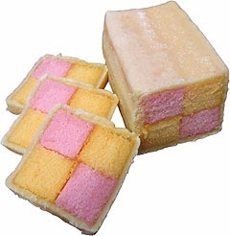
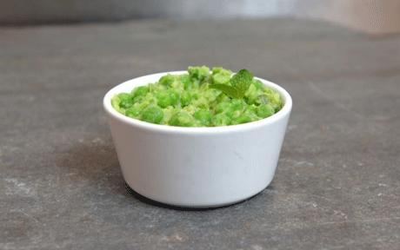
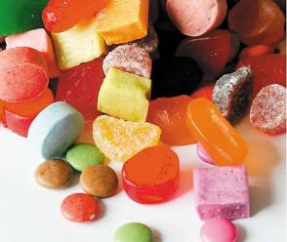
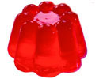
Фактор питания, пищевые добавки повышают риск СДВГ
Однократный прием сока с бензоатом натрия и с определенными искусственными красителями приводил к увеличению гиперактивности сразу после приема в группах детей 3-4 и 8-9 лет!
«Кармоазин» (E122)
«Тартразин» (E102)
«Хинолин желтый» (E104)
«Понсо 4R» (E124)
«Красный очаровательный» (E129)
Notes:
The FSA, an independent department of the Government, suggests there should be a voluntary ban by UK manufacturers by the end of 2009. The board is also expected to advise parents concerned by the Southampton study that they "might choose" not to give their children products containing the chemicals.
The Food Commission has set up a website - actiononadditives.com - which lists more than 900 products containing the chemicals.
The Daily Mail launched the "Ban the Additives" campaign to encourage manufacturers and supermarkets to remove the chemicals from their recipes.
This has achieved support from all the major supermarkets and pledges from firms such as Cadburys and Mars UK to remove them.
A ban on the suspect additives will change the look of familiar foods.
The green colour of mushy peas is created by tartrazine, and quinoline yellow produces the green colour in lime cordial and green Tic-Tacs.
The vivid colour of Turkish Delight is largely the result of the suspect dye allura red.
Natural alternatives to these food colours are being produced and some companies, including Sainsbury's and Asda, already have new lines on their shelves.
Sainsbury's has created a natural lime cordial, while Asda has taken tartrazine out of its tinned peas.

Slide 12
Причины неврозов у детей:
эмоциональная психическая травма
наследственность
перенесенные заболевания
семейные отношения родителей и окружающих
алкоголизм родителей
особенности психологической защиты ребенка, его темперамент, его характер
физические и эмоциональные перегрузки
недосыпание
ошибки в воспитании
синдром дефицита внимания с гиперактивностью

Slide 13
Синдром дефицита внимания с гиперактивностью
Неврологическо-поведенческое
расстройство развития
дебют в детском возрасте
трудность концентрации внимания, гиперактивность
плохо управляемая импульсивность
недостаток контроля поведения в ответ на конкретные требования

Slide 14
Синдром дефицита внимания с гиперактивностью
Дети с СДВГ
постоянно инициируют конфликты,
нарушают правила детских игр,
разрушают созданное другими детьми,
портят домашнее и общественное имущество
раннее использование ненормативной лексики

Slide 15
Хроническая неуспеваемость (когнитивный компонент)
Нарушения эмоционально-личностного отношения к предметам, обучению, педагогам (эмоционально-оценочный, личностный компонент)
Систематические нарушения поведения (поведенческий компонент)

Slide 16
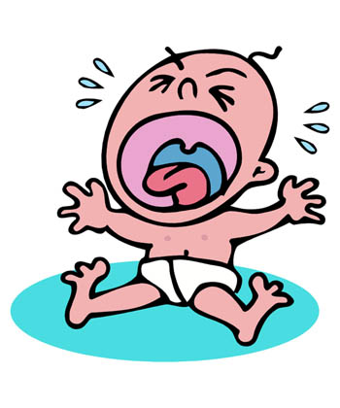
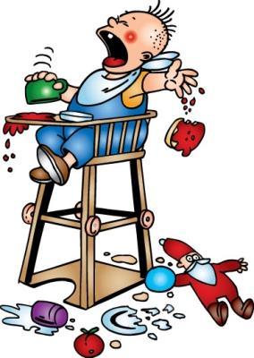
Разграничение неврозов
Формы:
неврастения,
истерия,
невроз навязчивых состояний
невроз страха

Slide 17
Неврастения
При неврастении преобладают такие симптомы, как повышенная психическая утомляемость (астения), отвлекаемость и трудность концентрации внимания, сочетающиеся с раздражительной слабостью (своего рода недержанием эмоций и их быстрым истощением), общей вялостью и невыносливостью.
В одних случаях преобладает повышенная раздражительность, возбудимость, капризность, иногда психомоторное возбуждение, а в других наоборот — вялость, усталость, испуганный состояние, застенчивость. Порой у детей могут быть выражены лишь отдельные симптомы неврастении: головная боль, расстройства сна и аппетита, снижение работоспособности.

Slide 18
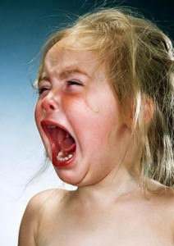
Истерия
В истерическом неврозе на первый план выступают расстройства настроения, капризность, эгоизм, фиксация внимания окружающих на своём состоянии.

Slide 19
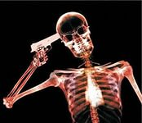
Невроз навязчивых состояний
У детей невроз навязчивых состояний чаще
проявляется в совершении навязчивых действий,
таких как мытье рук, хождение только
определенным маршрутом, пересчитывание
каких-либо предметов и т. п.

Slide 20
Невроз страха
Для невроза страха характерно большое количество страхов, что указывает на общий уровень тревожности и неуверенности в себе.

Slide 21
Каждая клиническая форма невроза имеет свой,
присущий ей центральный внутренний конфликт.
При неврастении это конфликт самоутверждения,
при неврозе страха - конфликт самоопределения,
при неврозе навязчивых состояний - моральный
конфликт, при истерическом неврозе – конфликт
признания.

Slide 22
Невротические тики
Невроз навязчивых движений характеризуется появлением любых лишних движений (подергивание, тик):
Тики- это непроизвольные повторяющиеся движения в отдельных группах мышц (сморкание носом, частые моргания, ужимки, различные движения рукой, плечом, наморщивание лба, шмыганье носом, раскрытие рта, кусание губ, подергивание губ, щёк и т.д.) артикуляционных и дыхательных мышц (звуки типа «кх», попёрхивания, покашливания, прерывистая речь и т.д.)
В некоторых случаях навязчивые движения приобретают характер защитных ритуалов. Эта форма неврозов навязчивых состояний менее благоприятна.
Такие неврозы долго не проходят и трудно лечатся.

Slide 23
Диагностика Неврозов
Очень важно диагностировать невроз в раннем возрасте ребенка. Ведь чем раньше удастся распознать невроз, тем легче его будет вылечить в дальнейшем.

Slide 24
Профилактика неврозов у детей
.
Профилактика неврозов заключается в понимание причин их возникновения и правильном воспитание. Для того чтобы предотвратить заболевания родителям стоит создать благоприятную атмосферу, умерить физические нагрузки и занятия спортом, своевременно начинать лечение соматических болезней; питание ребенка должно быть сбалансированным, содержать питательные вещества, необходимые для реализации нормального функционирования нервной системы.
В профилактике неврозов важную роль играет лечение и устранение острых и хронических инфекций, профилактика травм мозга, к которым относится родовая, острая и хроническая интоксикация, нарушение питания организма, нехватка сна и отдыха. Недосыпание у детей влияет на развитие астенического состояния.
Правильное воспитание является одним из условий профилактики неврозов и подразумевает развитие у ребенка таких качеств как выдержка, терпение, настойчивость, трудолюбие, умение преодолевать трудности, умение делиться с другими детьми, уступать, считаться с интересами других, научиться социально контактировать.

Slide 25
Адаптация школьников
По возможности не отдавать сразу первоклассника в группу продленного дня на весь день; желательно, хотя бы в первой четверти устраивать ребенку один-два дня, полностью свободных или частично свободных от «продленки».

Slide 26
Организация режима и условий в период адаптации
Выполнение домашних заданий рекомендуется начинать не ранее 16 ч.
В режиме дня предусмотреть время спокойного отдыха после обеда, желателен дневной сон.
Ночной сон не менее 9,5 часов.

Slide 27
Организация режима и условий в период адаптации
Дети могут заниматься дополнительно секциях или кружках, но предпочтительно это должны быть физкультурные или эстетические занятия.
Рекомендуется не более 2 кружков(общей продожительностью не более 6 часов в неделю).
В выходные дни – дома предусмотреть время спокойного отдыха после обеда.

Slide 28
Профилактика школьной дезадаптации
Использование дифференцированной
Коррекционной помощи: специальные классы с меньшей наполняемостью;
Применение психологической коррекции,
тренингов с родителями.
Групповые и индивидуальные внеурочные
занятия со специалистами (психологом, логопедом, дефектологом.
Дополнительные лечебно-оздоровительные
мероприятия (проведение медицинских осмотров,
профилактика заболеваний у часто болеющих детей)

Slide 29
К каким докторам следует обращаться:
Невролог
Педиатр
Психотерапевт
Лечение:
Психотерапия
Медикаментозная терапия
Игровая терапия, арт-терапия, дыхательные техники.

Slide 30
Диагностика и лечение неврозов является компетенцией врача.
Функция психолога предупреждение нервных заболеваний и психокоррекционная работа под руководством невропатолога.

Slide 31
Помощь детям с школьной дезадаптацией
Режим:
правильное распределение психических и физических нагрузок
продолжительность сна, не менее 8–10 ч
прогулки на свежем воздухе не менее 2–3 ч в день
чередование физических и умственных нагрузок
ограничение просмотра телевизионных передач до 1 ч в день и работы за компьютером.
Полноценное питание: достаточное количество белка и углеводов
Лекарственная терапия:
поливитамины и минеральные комплексы
метаболические препараты
успокаивающие (седативные) препараты
противотревожные препараты
препараты с ноотропным действием.

Slide 32
Конец….

